Slide 1
Техника айрис-фолдинг Работа с бумагой для детей старшего дошкольного возраста
Подготовили воспитатели МБДОУ Дс №45
Пономарева Г.М.
Логачева И.С

Slide 2
Техника айрис-фолдинг (iris folding) – это техника работы с бумагой.
Техника айрис-фолдинг (iris folding) появилась в Голландии.
Название техники айрис-фолдинг можно перевести с английского, как «радужное складывание».

Slide 3
С помощью «Радужного складывания» можно без труда делать эффектные открытки, поделки, панно.
Суть айрис-фолдинга довольно простая.
Эта техника пользуется большой популярностью среди детей.

Slide 4
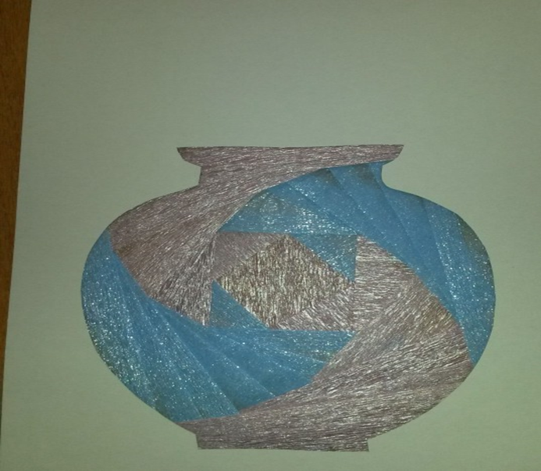
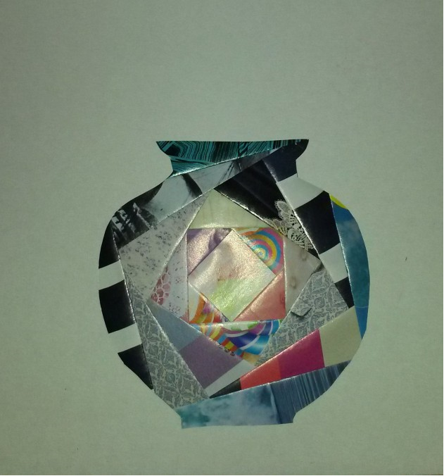

Slide 5
Подробнее про необходимые для работы материалы
1 Схема заклеивания
2 Полоски бумаги
3 Шаблон рисунка
4 Скрепки или скотч
5 ПВА или клей-карандаш

Slide 6
Инструкция работы по схеме с нумерацией
1. Положите перед собой заготовку, так чтобы вам была видна схема заклеивания, и цифра 1 была сверху.
2. На схеме нарисованы линии и проставлены цифры: именно в этом порядке нужно будет наклеивать полоски бумаги.
3. Выберите полоску бумаги нужного вам цвета.
4. Намажьте края прорези клеем и приклейте полоску бумаги сгибом внутрь, выровняв по линии так, чтобы она закрыла промежуток с цифрой 1.
5. Следующую полоску выравнивайте так, чтобы она закрывала промежуток с цифрой 2, и так далее до конца прорези.

Slide 7
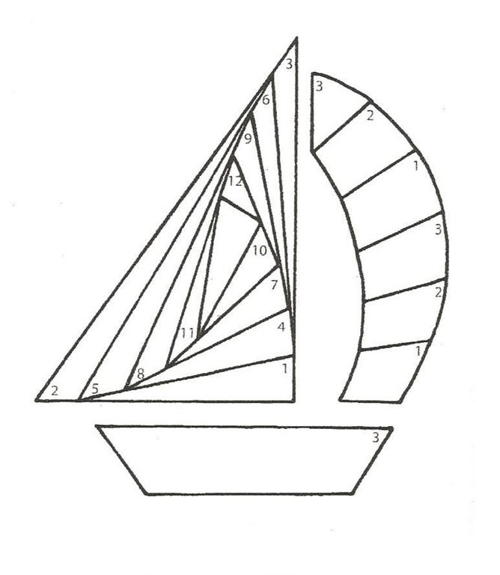
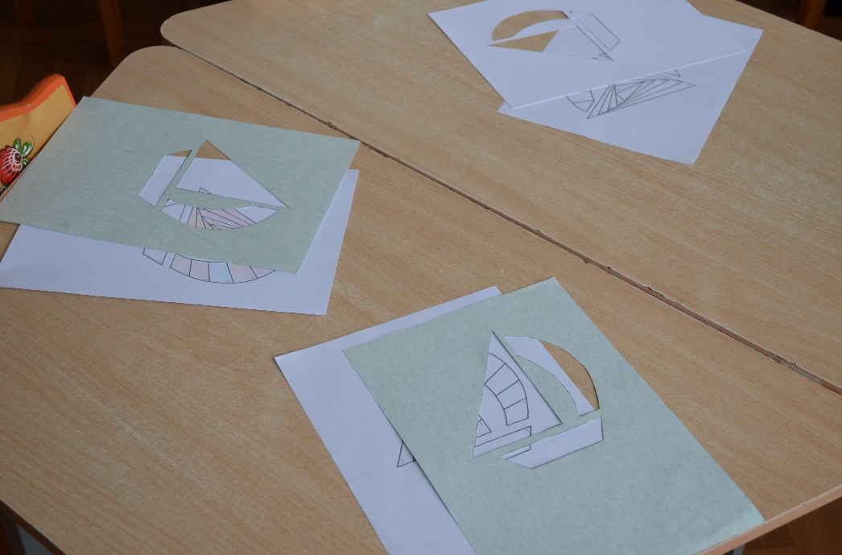
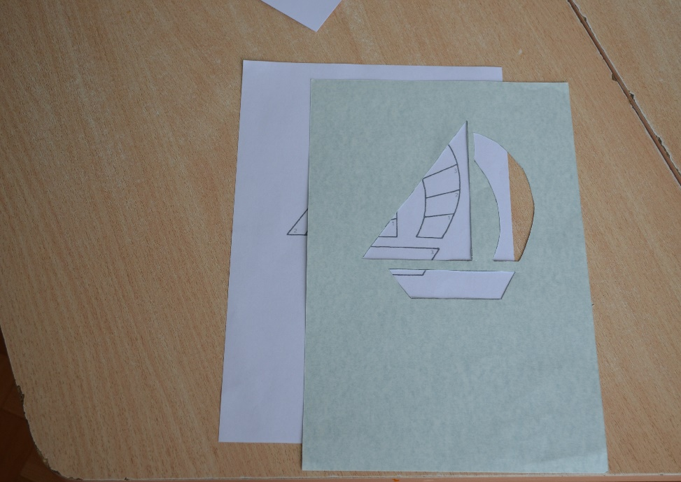
Последовательность работы
1. Найти интересный шаблон (схему, скачать, увеличить и распечатать). Затем аккуратно вырезать и сделать нужное количество копий.

Slide 8
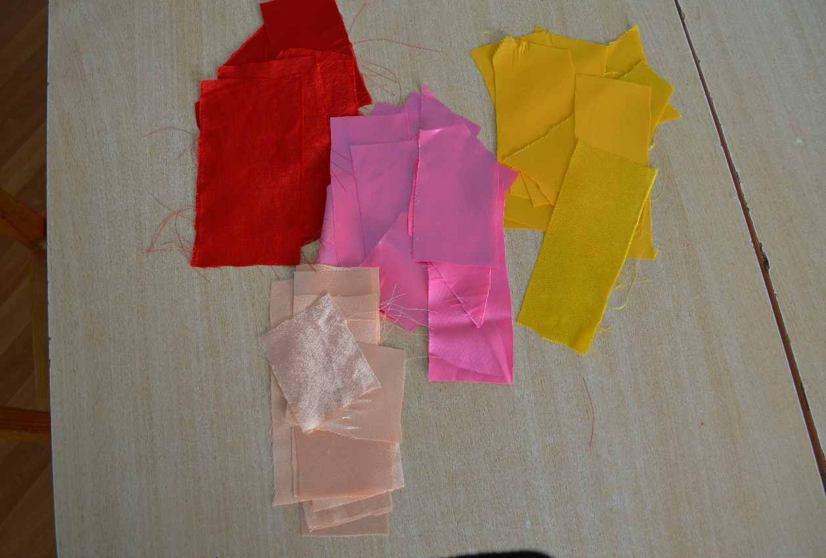
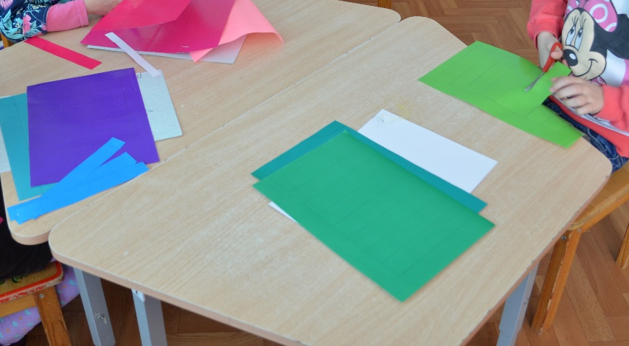
2. Подобрать бумагу, подходящую по цвету.
3. Накладываем шаблон на вырезанную заготовку, закрепляем с помощью канцелярских скрепок.

Slide 9
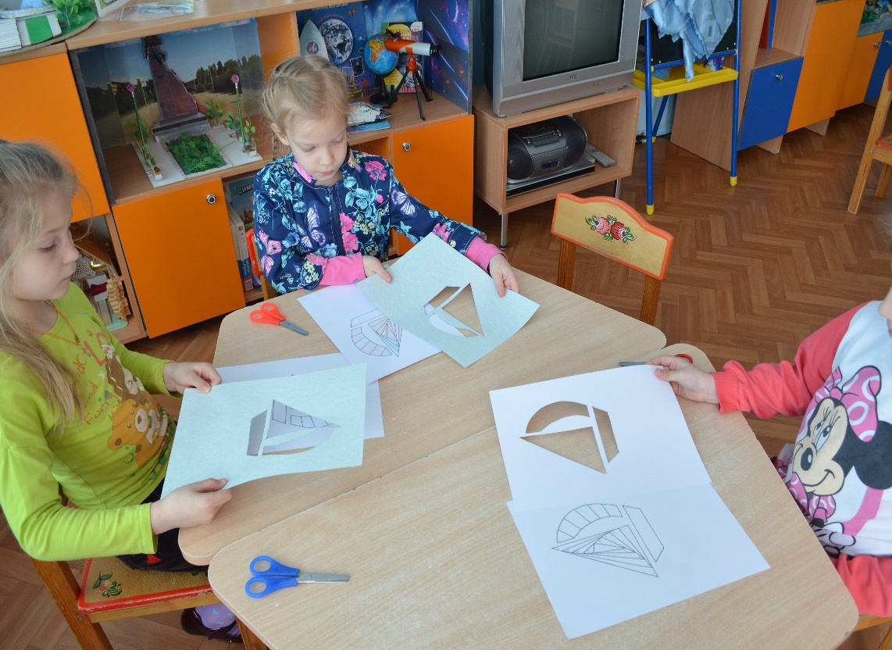
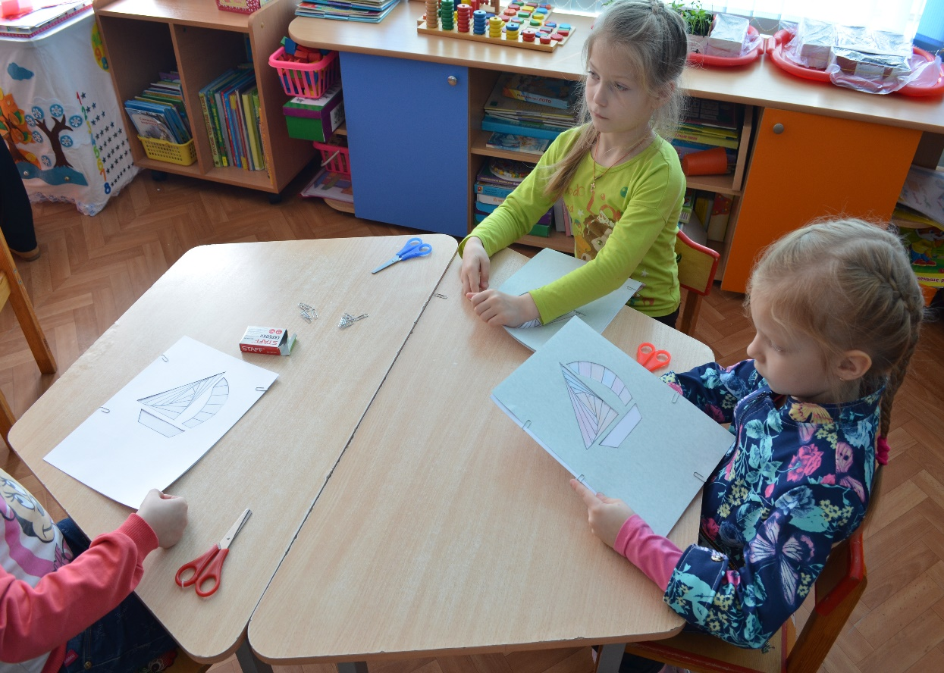

Slide 10
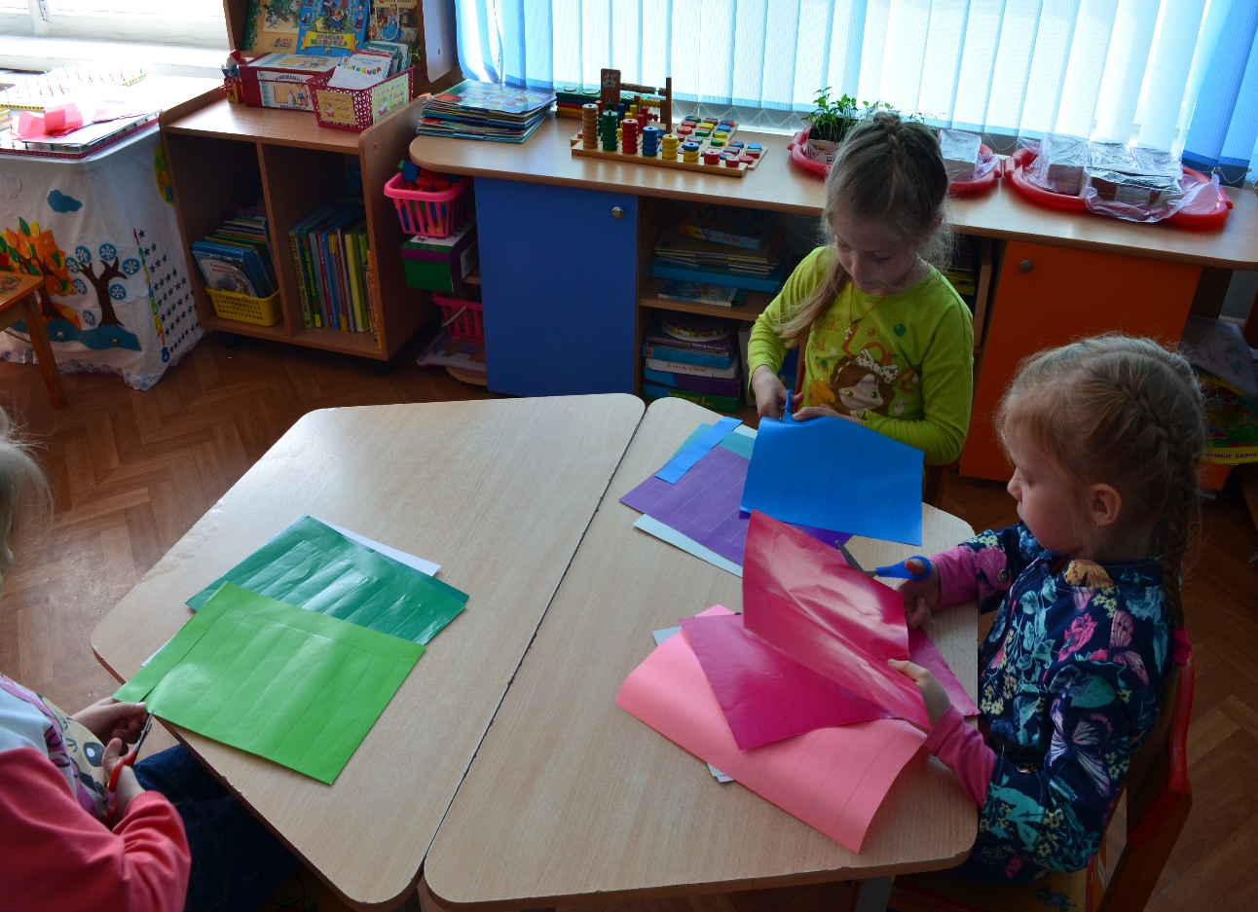

4. Нарезаем полоски бумаги шириной 3 см., длина может варьироваться

Slide 11
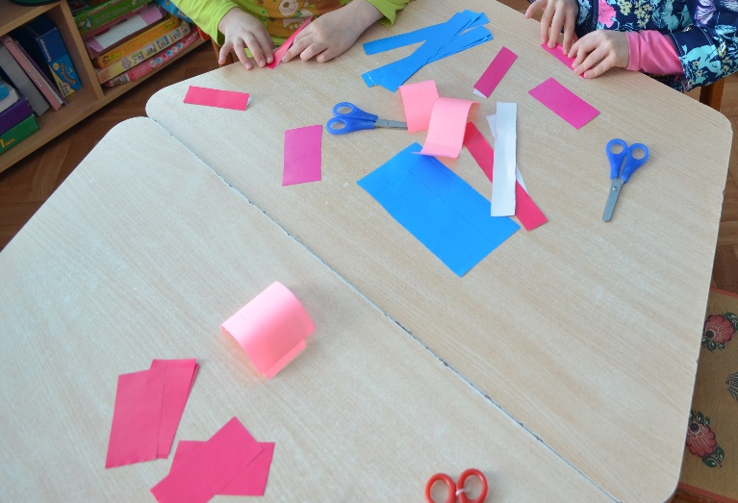
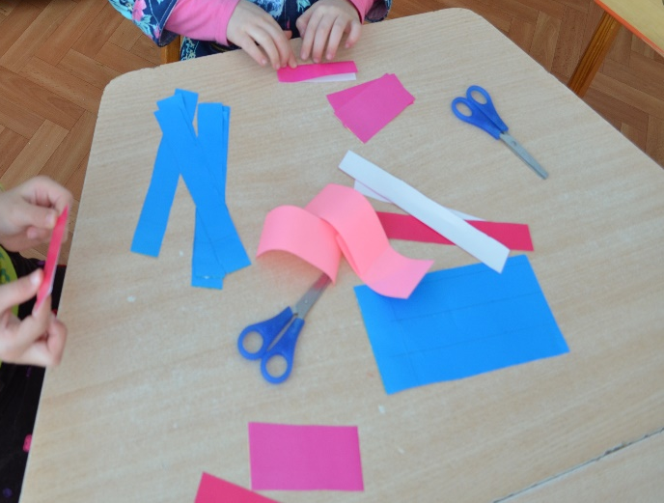
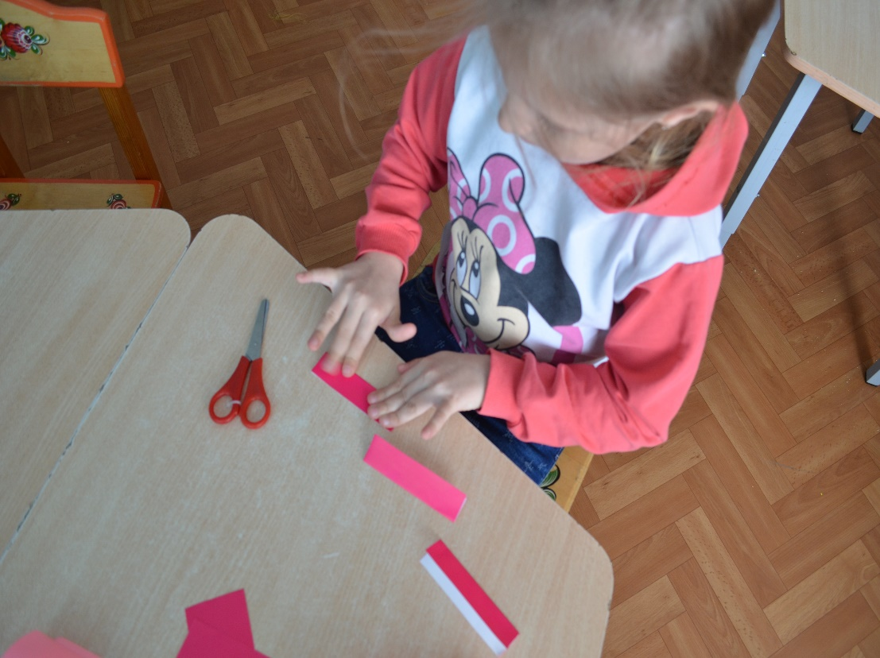
5. Сгибаем полоски пополам.

Slide 12
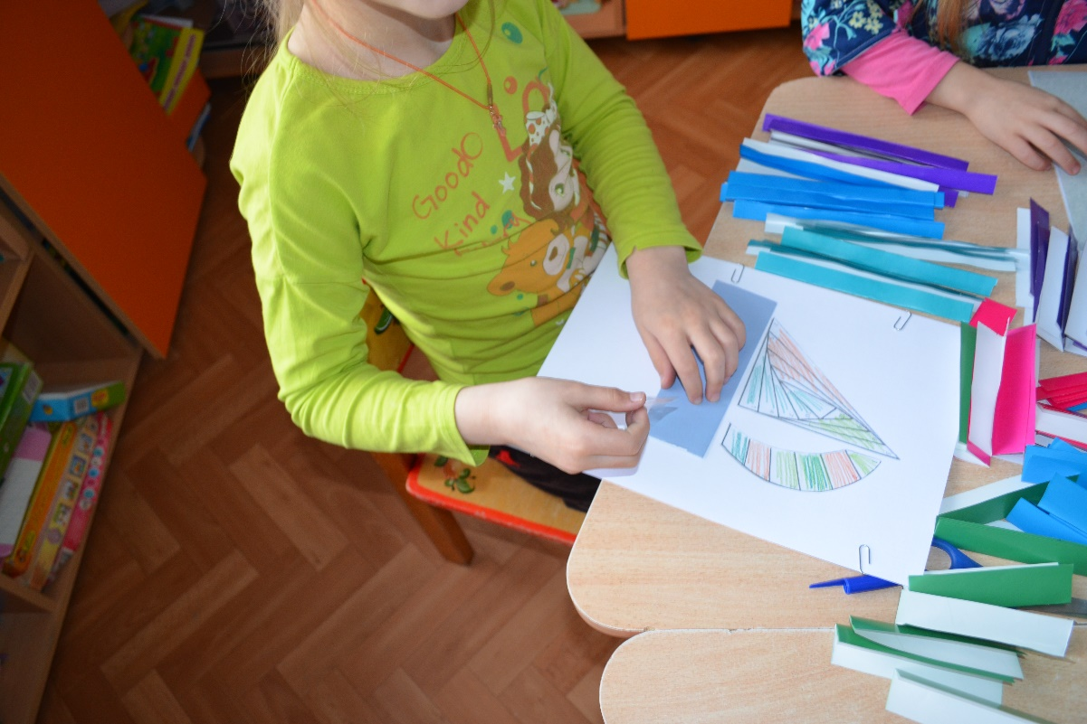
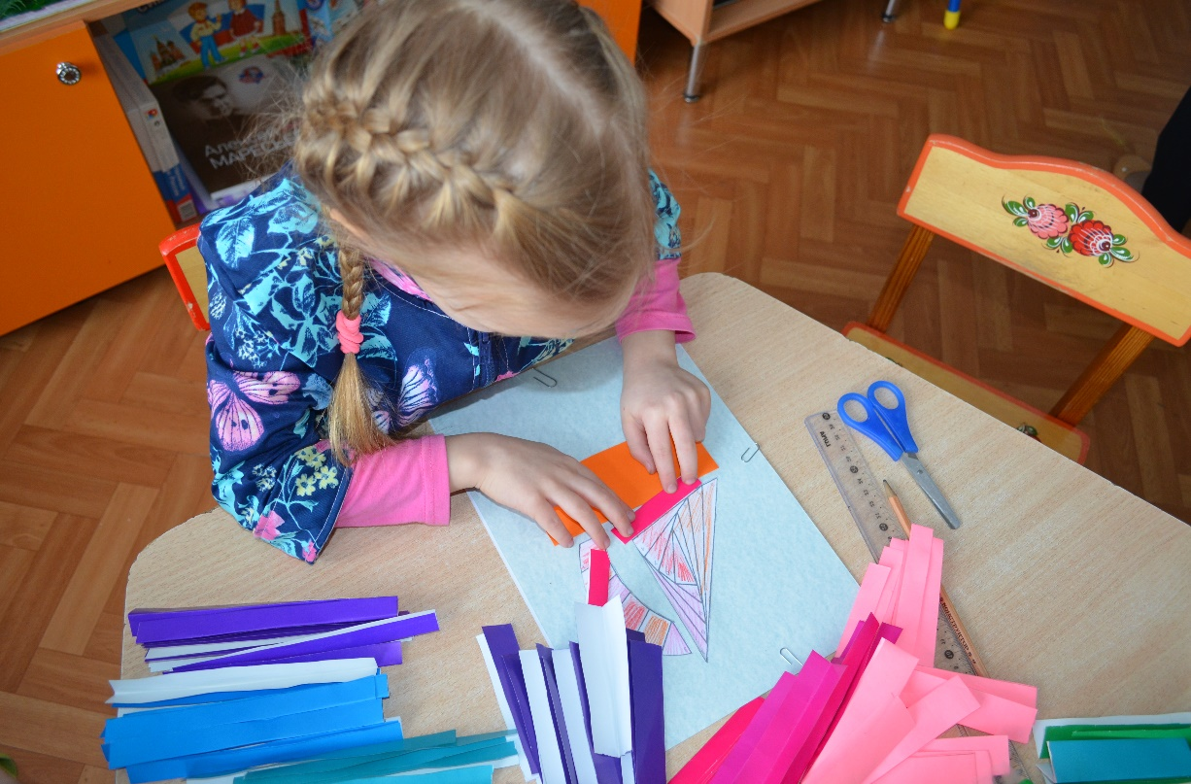
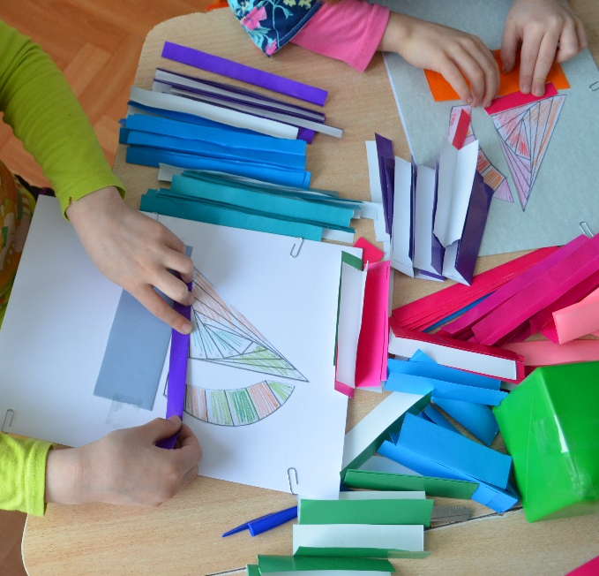
6. Затем выкладываем полоски строго по схеме и крепим скотчем. Скотч - один из важных пунктов. Если скотч плохо клеится, то ребенку будет не интересно.

Slide 13
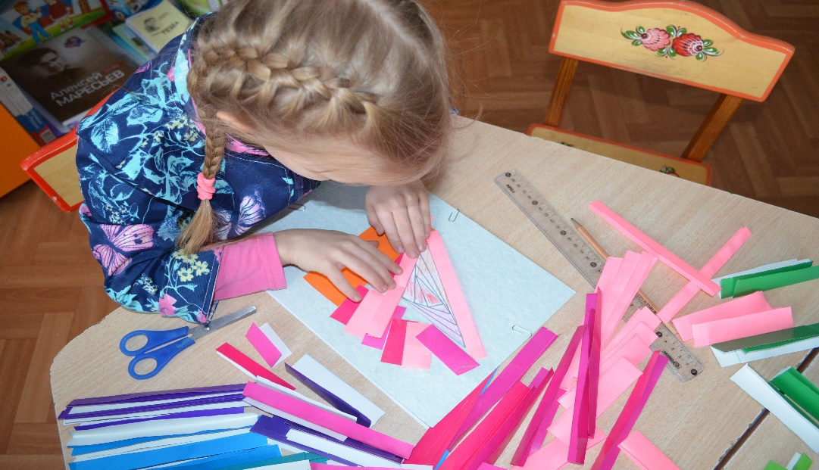
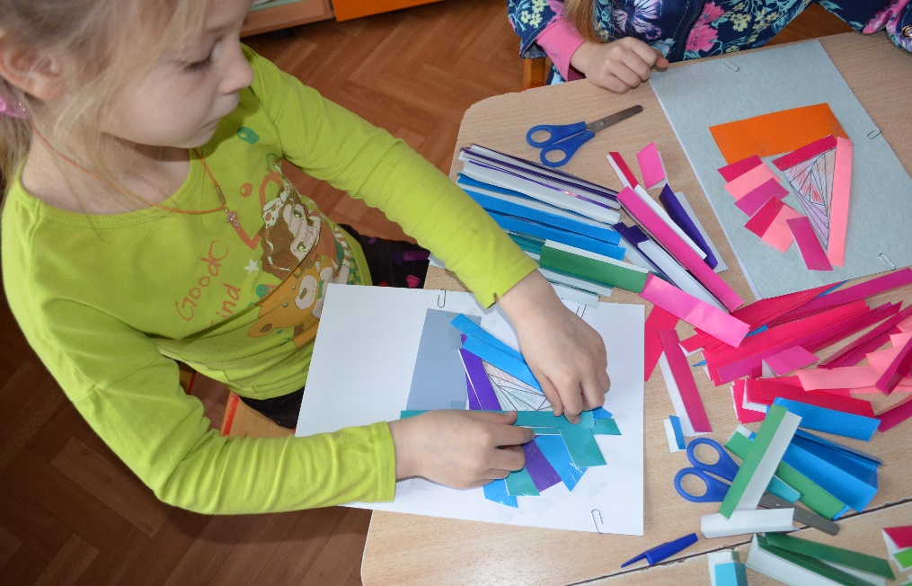
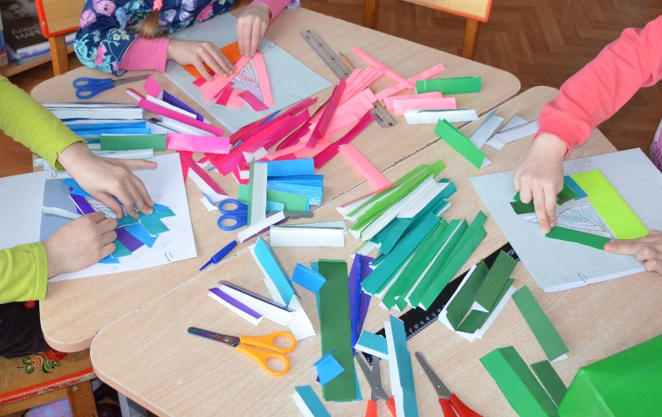
7. Необходимо строго соблюдать последовательность при выкладывании полос. На схеме они обозначены цифрами или буквами.

Slide 14
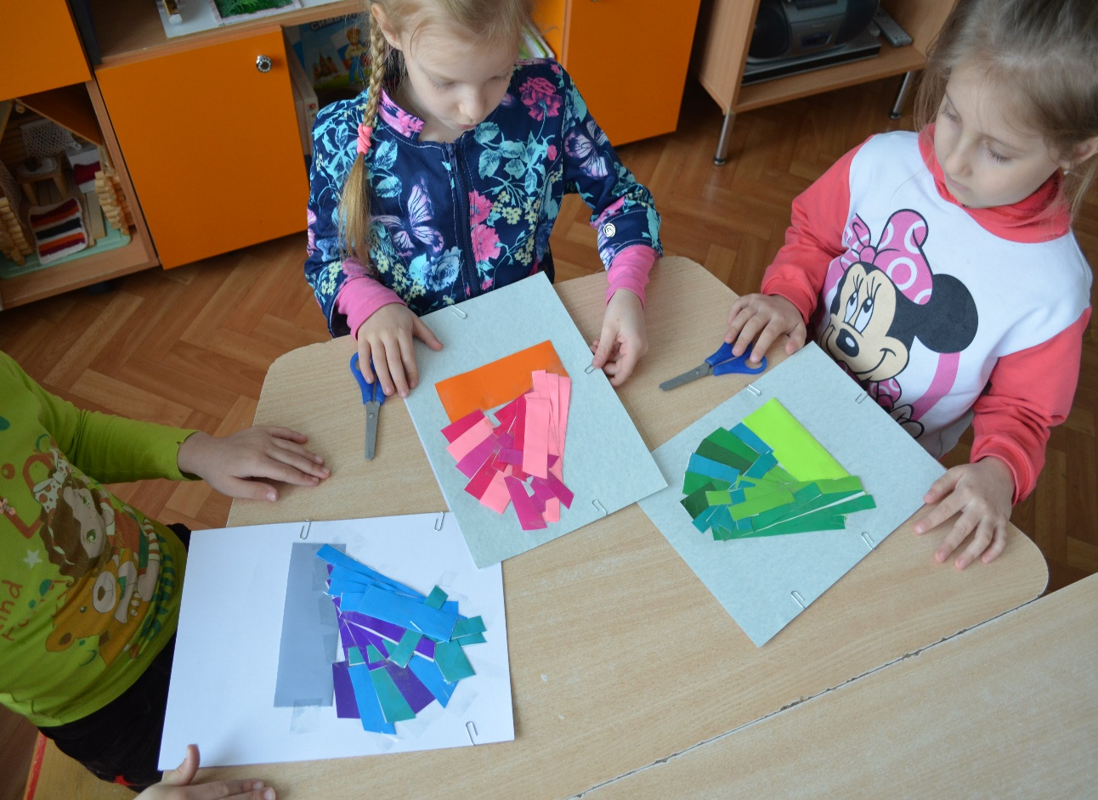
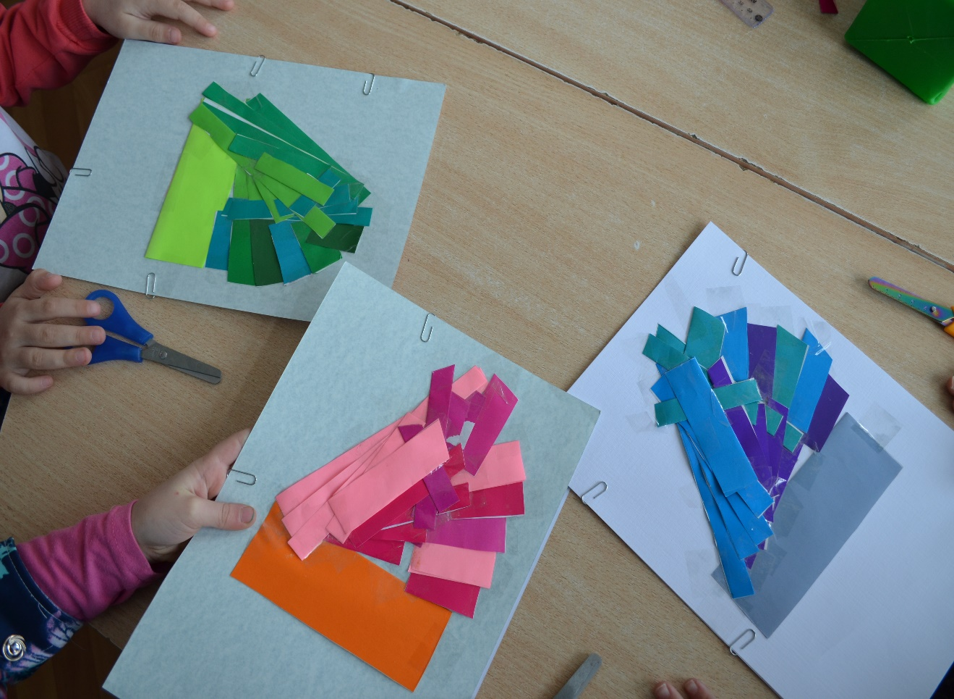
8. Лишние "хвосты" мы обрезаем после того, как работа будет закончена.

Slide 15
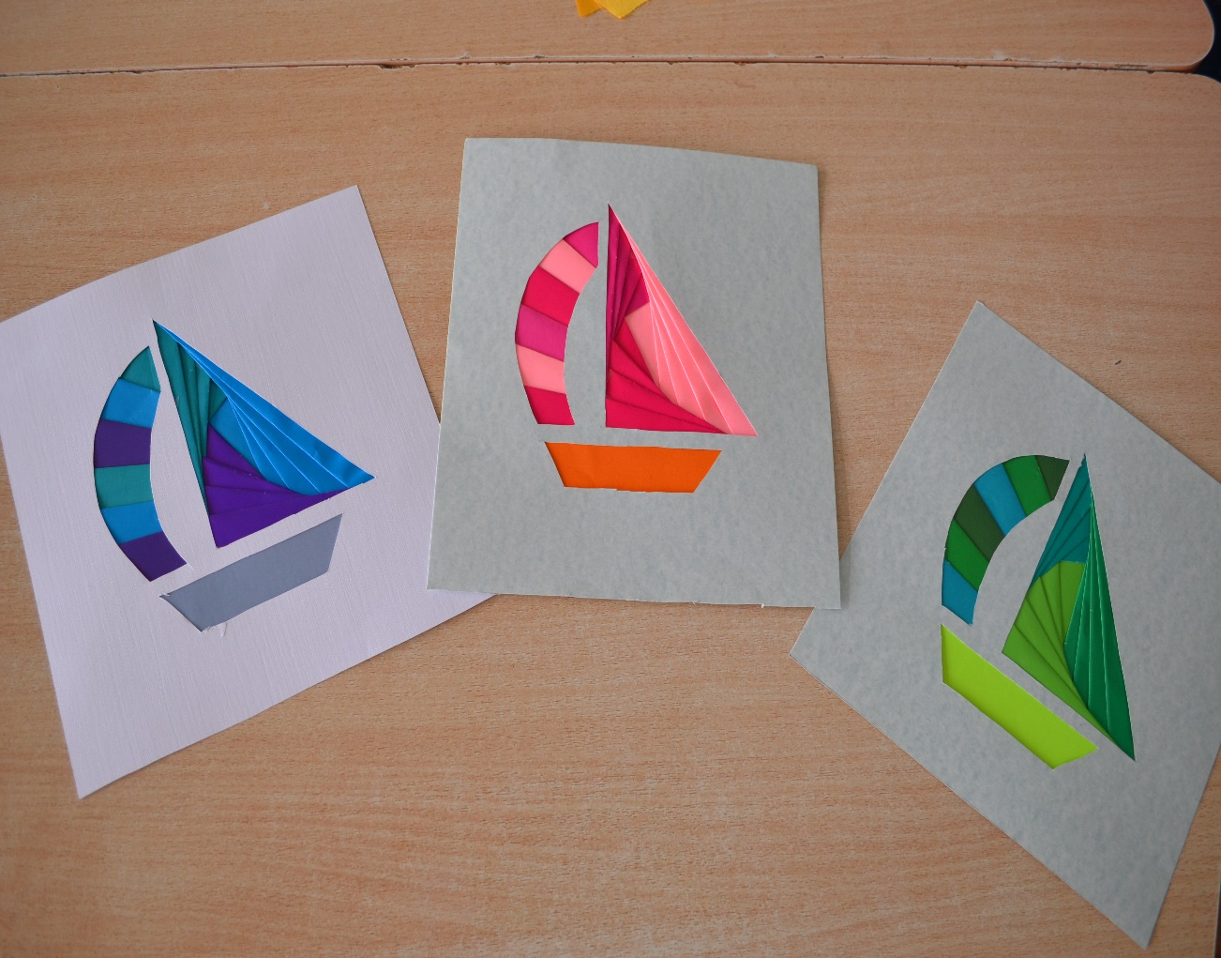
9. Завершающий штрих - готовую работу приклеиваем на красивый фон, чтобы скрыть изнанку.

Slide 16
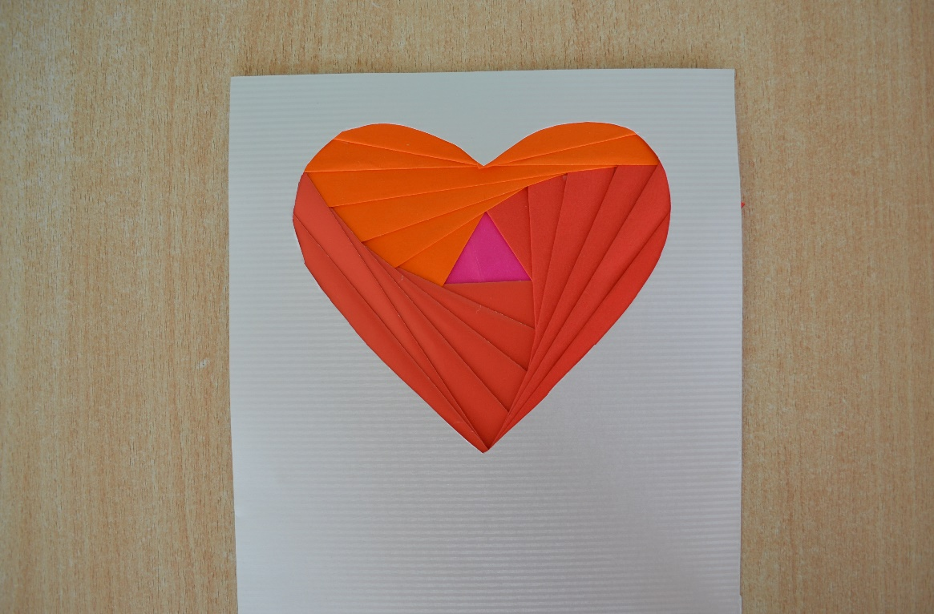
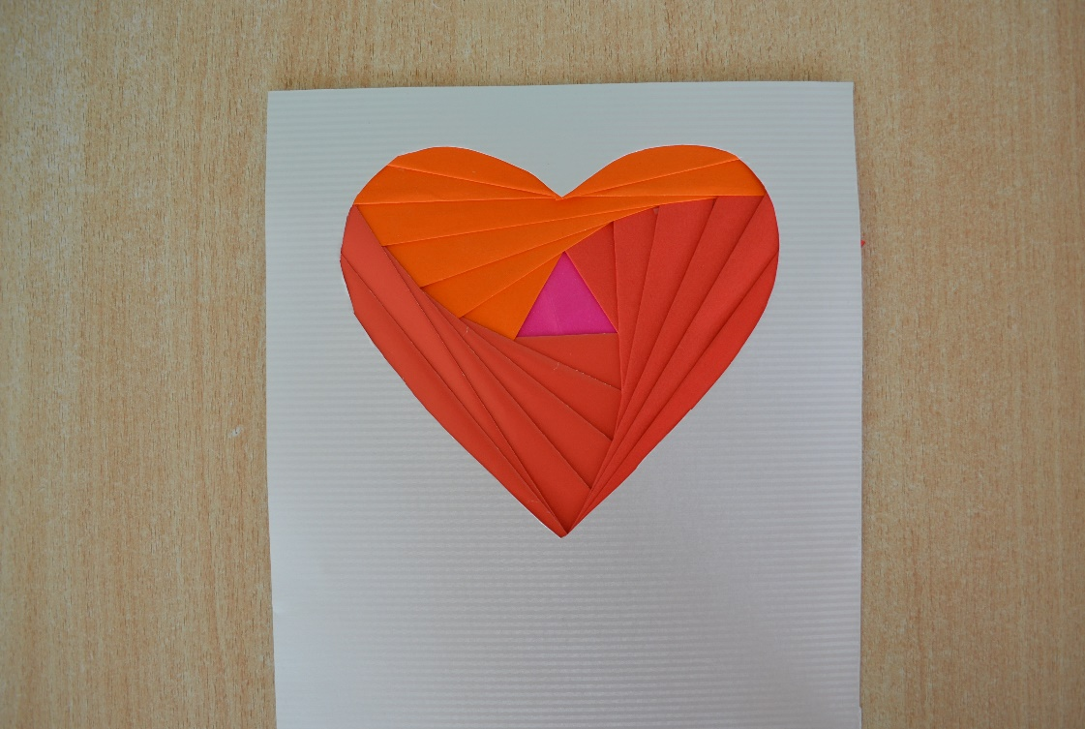
Вот такие сердца наши дети изготовили мамам на 8 Марта

Slide 17
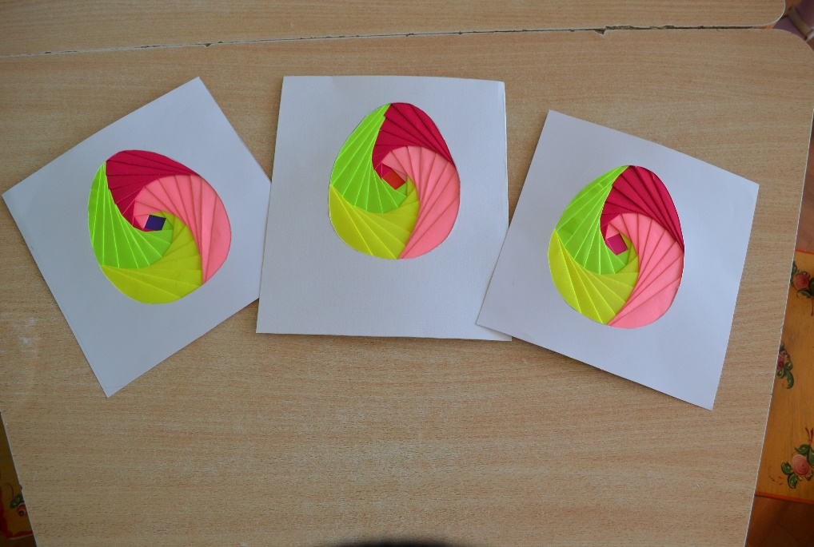
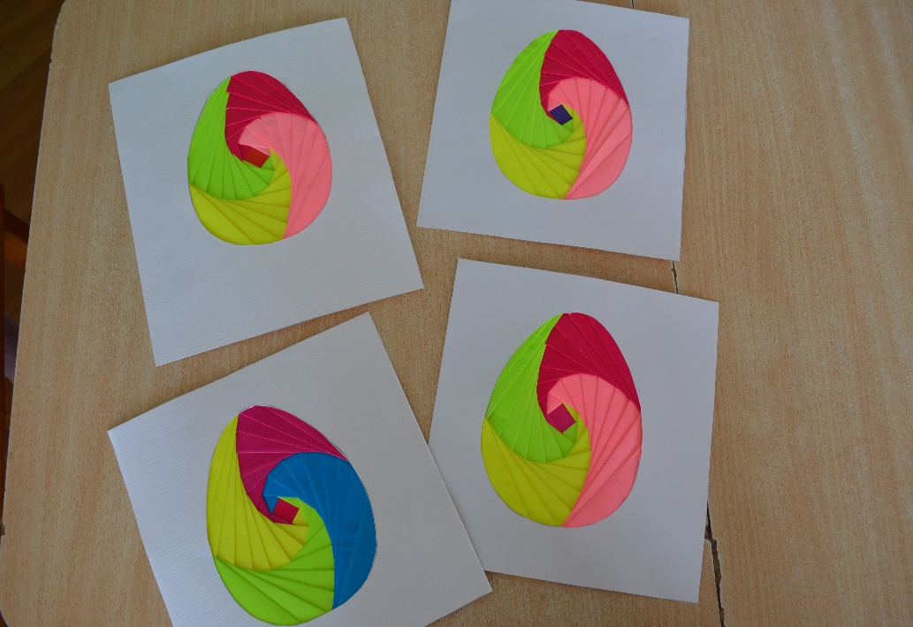
Наши пасхальные поделки

Slide 18
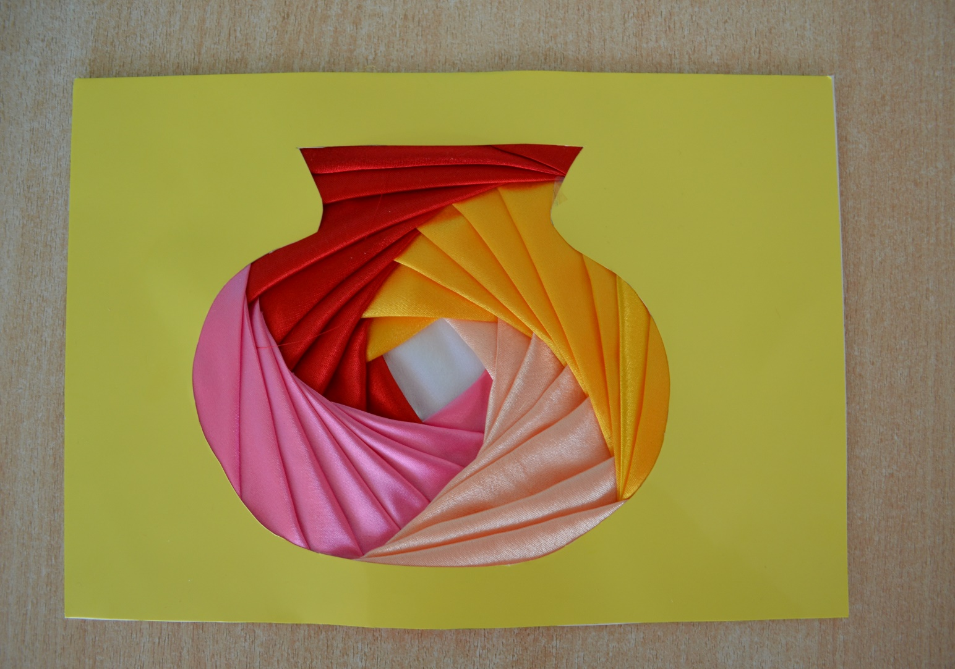
Очень оригинально смотрится
айрис-фолдинг с использованием
атласной ткани

Slide 19
СПАСИБО
ЗА ВНИМАНИЕ

